Slide 1
«Создание в ДОУ полилингвального пространства»
Подготовили:
Мухамедзянова Г. И,Семенова Ф.Н.
Яруллина А.Р.

Slide 2
Людей, свободно владеющих двумя языками, называют билингвами
более двух — полилингвами
более шести языков — полиглотами

Slide 3

Важную роль в обучении второму и третьему языку детей дошкольного возраста играет организация языковой работы не только в условиях дошкольных образовательных учреждений, но и
в семье

Slide 4

Оптимальным для усвоения второго языка является
4-7-летний возраст ребенка

Slide 5



Уважаемые педагоги!
Давайте учить языки!

Slide 6


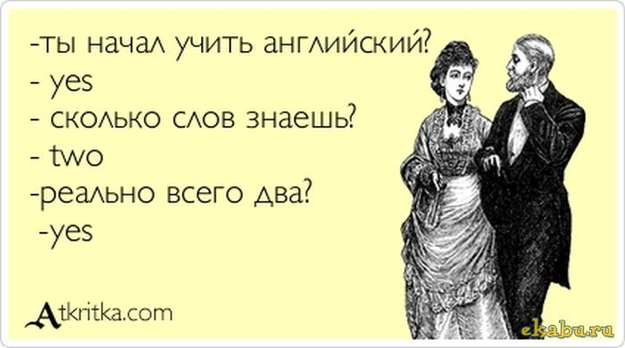

Slide 7
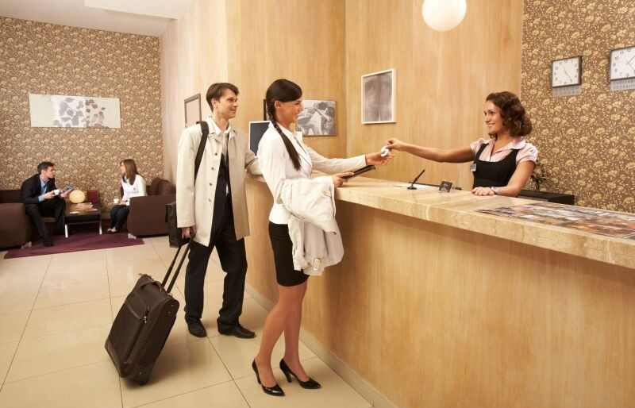
IN HOTEL (В ОТЕЛЕ)
Hello! How are you? We are from Russia. Show me my room.
And give me my key please.
Thank you.
See you later.
Good bay.

Slide 8


Slide 10
Татарча да яхшы бел.
Русча да яхшы бел.
Төркиягә бара калсаң,
Инглизе дә кирәк булыр.

